Slide 1
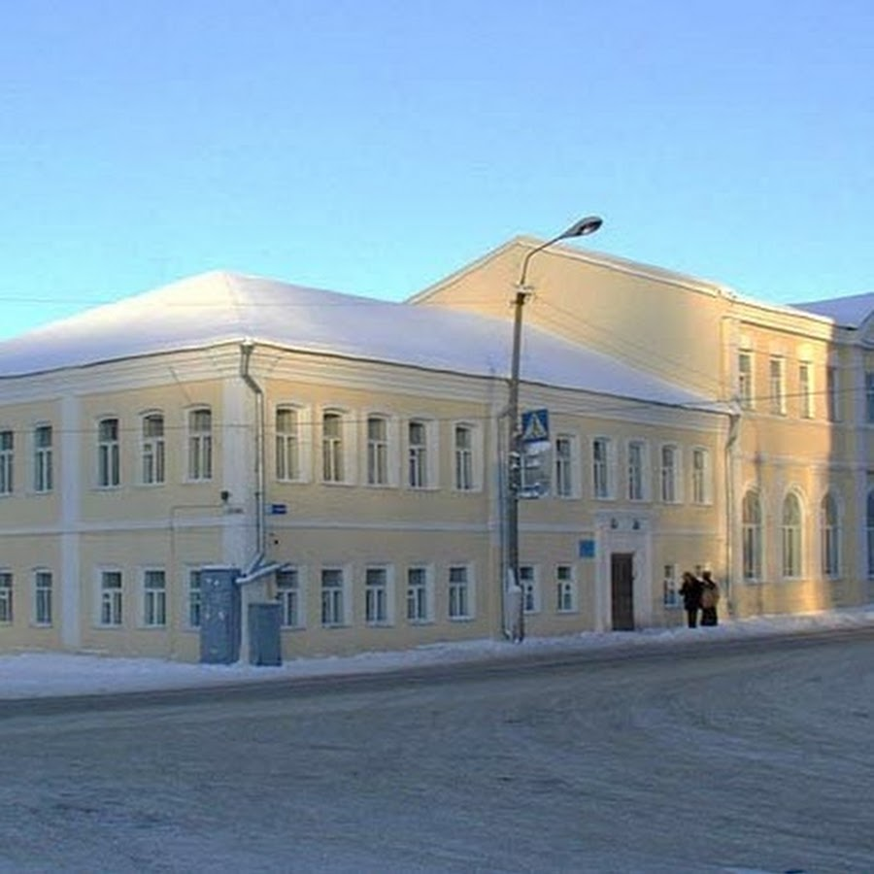
Программа инновационной деятельности «РАЗВИТИЕ НАСТАВНИЧЕСТВА В МУНИЦИПАЛЬНОЙ СИСТЕМЕ ДОПОЛНИТЕЛЬНОГО ОБРАЗОВАНИЯ ДЕТЕЙ»
Муниципальное бюджетное образовательное учреждение
дополнительного образования «Дом детского творчества» г. Ковров
Срок реализации:
2022 – 2024 г.г.

Slide 2
Наставничество - это
среда, в которой накапливаются и передаются знания, навыки, опыт и успешные модели поведения
Синягина Наталья Юрьевна, доктор психологических наук, профессор, заведующая научно-исследовательским сектором лаборатории «Диагностика и оценка руководителей»
факультета оценки и развития управленческих кадров института «Высшая школа государственного управления» РАНХиГС при Президенте РФ

Slide 3
Актуальность темы
Тема наставничества в образовании является одной из центральных в нацпроекте «Образование».
Федеральный проект «Успех каждого ребенка» национального проекта «Образование» реализует комплекс мероприятий по развитию дополнительного образования детей.
Функцию наставника в системе дополнительного образования детей выполняют муниципальные опорные центры.

Slide 4
Муниципальный опорный центр (МОЦ)
Цель МОЦ - обеспечение эффективности системы межведомственного взаимодействия в сфере дополнительного образования по реализации современных, вариативных и востребованных дополнительных общеразвивающих программ для детей

Slide 5
Противоречия
Недостаточное использование потенциала наставничества для достижения поставленной цели
Единая цель повышения качества образования
Функции МОЦ определены типовым Положением
Не разработаны механизмы реализации функций МОЦ

Slide 6
Цель и задачи Программы
Цель Программы: обеспечение доступности качественного дополнительного образования через развитие наставничества в муниципальной системе дополнительного образования детей.
Задачи Программы:
Организационно – управленческое и организационно-методическое сопровождение наставничества образовательных организаций, реализующих программы дополнительного образования на территории муниципалитета (в том числе в форме сетевого взаимодействия).
Обеспечение функционирования муниципального сегмента портала ПФДО Владимирской области.
Обеспечение равной доступности предоставления дополнительного образования, соответствующего уровню подготовки и способностям детей к различным образовательным потребностям (одаренным детям, детям с ОВЗ, детям, находящимся в трудной жизненной ситуации, инофонам).
Развитие профессионального мастерства и компетенций педагогов и других участников сферы дополнительного образования детей на территории муниципалитета.
Мониторинг развития муниципальной системы дополнительного образования.
Разработка методических рекомендаций по теме инновационной деятельности.

Slide 7
Инновационная идея Программы
Развитие наставничества в муниципальной системе дополнительного образования детей будет эффективным, если наставником (МОЦ):
Осуществляется организационно – управленческое и организационно-методическое сопровождение наставничества образовательных организаций, реализующих программы дополнительного образования на территории муниципалитета (в том числе в форме сетевого взаимодействия) на основе лучших практик муниципалитета и области.
Муниципальный сегмент портала ПФДО Владимирской области обеспечивает возможность открытого выбора дополнительных общеобразовательных общеразвивающих программам для детей.
Реализуются дополнительные общеобразовательные общеразвивающие программы для детей в соответствии с различными индивидуальными особенностями и образовательными потребностями (для одаренных детей, детей с ОВЗ, детей, находящихся в трудной жизненной ситуации, детей - инофонов).
Реализуется комплекс мероприятий, направленный на развитие профессионального мастерства и компетенций педагогов и других участников сферы дополнительного образования детей на территории муниципалитета.
Проводится мониторинг развития муниципальной системы дополнительного образования детей для обеспечения его качества и доступности.

Slide 8
Механизм реализации Программы
Модуль 1. Организационно - управленческое сопровождение деятельности образовательных организаций, реализующих программы дополнительного образования на территории муниципалитета (в том числе в форме сетевого взаимодействия).
Направление 1.1. | Разработка и внедрение унифицированных нормативно - правовых форм сопровождения деятельности образовательных организаций, реализующих программы дополнительного образования на территории муниципалитета
Направление 1.2. | Сетевое взаимодействие организаций, имеющих лицензию на право реализации дополнительных общеобразовательных общеразвивающих программ

Slide 9
Модуль 2. Обеспечение функционирования муниципального сегмента портала персонифицированного финансирования дополнительного образования Владимирской области.
Направление 2.1. | Проведение мониторингового исследования муниципального потребительского спроса на услуги дополнительного образования детей
Направление 2.2. | Расширение спектра реализуемых в муниципалитете дополнительных общеобразовательных общеразвивающих программ для удовлетворения потребностей детей и их семей.

Slide 10
Модуль 3. Обеспечение равной доступности предоставления дополнительного образования, соответствующего уровню подготовки и способностям детей к различным образовательным потребностям (одаренным детям, детям с ОВЗ, детям, находящимся в трудной жизненной ситуации, инофонам).
Направление 3.1. | Организация муниципальных воспитательных событий для детей и подростков, осваивающих дополнительные общеобразовательные общеразви-вающие программы
Направление 3.2. | Реализация дополнительных общеобразовательных общеразвивающих программ для детей с ограниченными возможностями здоровья и детей – инвалидов
Направление 3.3. | Реализация дополнительных общеобразовательных общеразвивающих программ для одаренных детей
Направление 3.4. | Реализация дополнительных общеобразовательных общеразвивающих программ для детей, находящихся в трудной жизненной ситуации

Slide 11
Модуль 4. Организационно - методическая поддержка образовательных организаций по реализации дополнительного образования на основе лучших практик муниципалитета и области.
Направление 4.1. | Создание виртуального муниципального банка лучших практик реализации дополнительных общеобразовательных общеразвивающих программ
Направление 4.2. | Проведение муниципального фестиваля педагогических идей, способствующих диссеминации лучших практик, способствующих повышению качества дополнительного образования
Направление 4.3. | Проведение муниципального семинара-практикума по результатам муниципальной экспертной оценки программ дополнительного образования, реализуемым на территории муниципального образования

Slide 12
Модуль 5. Развитие профессионального мастерства и компетенций педагогов и других участников сферы дополнительного образования детей на территории муниципалитета.
Направление 5.1. | Организация муниципального методического семинара - практикума для руководителей учреждений дополнительного образования детей и педагогов дополнительного образования
Направление 5.2. | Развитие конкурсного движения среди педагогов дополнительного образования
Направление 5.3. | Организация методического семинара для руководителей и педагогов муниципальных, региональных и негосударственных учреждений, реализующих программы дополнительного образования

Slide 13
Модуль 6. Мониторинг развития муниципальной системы дополнительного образования.
Направление 6.1. | Разработка критериограммы оценки эффективности деятельности учреждения дополнительного образования в муниципалитете
Направление 6.2. | Проведение мониторинга развития муниципальной системы дополнительного образования детей

Slide 14
МОДЕЛЬ НАСТАВНИЧЕСТВА В МУНИЦИПАЛЬНОЙ СИСТЕМЕ ДОПОЛНИТЕЛЬНОГО ОБРАЗОВАНИЯ ДЕТЕЙ
Модуль 2. Обеспечение функционирования муниципального сегмента портала персонифицированного финансирования дополнительного образования Владимирской области
Модуль 3. Обеспечение равной доступности предоставления дополнительного образования, соответствующего уровню подготовки и способностям детей к различным образовательным потребностям (одаренным детям, детям с ОВЗ, детям, находящимся в трудной жизненной ситуации, инофонам)
Модуль 1. Организационно - управленческое сопровождение деятельности образовательных организаций, реализующих программы дополнительного образования на территории муниципалитета (в том числе в форме сетевого взаимодействия)
Модуль 6. Мониторинг развития муниципальной системы дополнительного образования
Модуль 4. Организационно - методическая поддержка образовательных организаций по реализации дополнительного образования на основе лучших практик муниципалитета и области
Модуль 5. Развитие профессионального мастерства и компетенций педагогов и других участников сферы дополнительного образования детей на территории муниципалитета

Slide 15
Ожидаемые результаты
Направления наставничества | Критерии | Показатели
1. Организационно - управленческое сопровождение деятельности образовательных организаций, реализующих программы дополнительного образования на территории муниципалитета (в том числе в форме сетевого взаимодействия). | Разработка и внедрение унифицированных нормативно - правовых форм сопровождения деятельности образовательных организаций, реализующих ДООП на территории муниципалитета | Разработаны единые унифицированные формы локальных актов по сопровождению деятельности образовательных организаций, реализующих ДООП, не менее 5 шт.
 |  | Повышение уровня информационной открытости образовательной организации для потребителей, представление информации на сайтах ОО, не менее 90% ОО
 | Сетевое взаимодействие организаций, имеющих лицензию на право реализации дополнительных общеобразовательных общеразвивающих программ | Доля ДООП, интегрированных с программами дошкольного, общего и профессионального образования, в том числе в форме сетевой организации, не менее 10%
 |  | Доля ДООП, реализуемых при участии реального сектора экономики и/или в сотрудничестве с тематической НКО, не менее 5%
 |  | Доля детей, охваченных сетевыми ДООП, не менее 10%
2. Обеспечение функционирования муниципального сегмента портала персонифицированного дополнительного образования Владимирской области | Проведение мониторингового исследования муниципального потребительского спроса на услуги дополнительного образования детей | Доля детей, родителей (законных представителей), участвовавших в исследовании, не менее 75% от общего количества детей от 5 до 18 лет в муниципалитете
 | Расширение спектра реализуемых в муниципалитете дополнительных общеобразовательных общеразвивающих программ для удовлетворения потребностей детей и их семей | Наличие в муниципалитете разноуровневых ДООП по всем направленностям, 100%
 |  | Доля авторских ДООП, от общего количества программ, размещенных на портале, не менее 15%
 |  | Доля ДООП, реализуемых с использованием дистанционных технологий, не менее 30%
Модуль 3. Обеспечение равной доступности предоставления дополнительного образования, соответствующего уровню подготовки и способностям детей к различным образовательным потребностям (одаренным детям, детям с ОВЗ, детям, находящимся в трудной жизненной ситуации) | Организация муниципальных воспитательных событий для детей и подростков, осваивающих дополнительные общеобразовательные общеразвивающие программы | Количество муниципальных воспитательных событий для детей и подростков, осваивающих ДООП, не менее 2 в год
 |  | Доля детей в возрасте от 5 до 18 лет, привлекаемых к воспитательным событиям, от общего числа обучающихся детей в организации, не менее 60%
 | Реализация ДООП для детей с ограниченными возможностями здоровья | Количество программ для детей с ограниченными возможностями здоровья, не менее 1 шт. по каждой направленности
 | Реализация ДООП для одаренных детей | Количество программ для одаренных детей, не менее 1 шт. по каждой направленности
 | Реализация ДООП для детей, находящихся в трудной жизненной ситуации, детей - инофонов | Количество программ для детей, находящихся в трудной жизненной ситуации, детей - инофонов, не менее 1 шт. по каждой направленности

Slide 16
Направления наставничества | Критерии | Показатели
4. Организационно - методическая поддержка образовательных организаций по реализации дополнительного образования на основе лучших практик муниципалитета и области | Создание виртуального муниципального банка лучших практик реализации дополнительных общеобразовательных общеразвивающих программ | Созданный виртуальный муниципального банк лучших практик реализации ДООП
 |  | Количество размещенных материалов в муниципальном виртуальном банке, не менее 3 материалов от учреждения дополнительного образования детей
 | Проведение муниципального фестиваля педагогических идей, способствующих диссеминации лучших практик, способствующих повышению качества дополнительного образования | Разработанные критерии выявления лучших практик реализации ДООП
 |  | Доля педагогов, принявших участие в муниципальном фестивале в разных формах представления опыта, не менее 50%
 |  | Обобщение педагогического опыта с размещением материалов на сайте ВИРО, не менее 3 шт.
 | Проведение муниципального семинара-практикума по результатам муниципальной экспертной оценки ДООП, реализуемым на территории муниципального образования | Методические рекомендации по разработке современных ДООП, не менее 1 шт.
 |  | Доля участников семинара, реализующих ДООП в муниципалитете, не менее 60%
5. Развитие профессионального мастерства и компетенций педагогов и других участников сферы дополнительного образования детей на территории муниципалитета | Организация муниципального методического семинара - практикума для руководителей учреждений дополнительного образования детей и педагогов дополнительного образования | Количество проведенных семинаров – практикумов по актуальным направлениям развития муниципальной системы дополнительного образования, не менее 4 шт.
 |  | Доля педагогических работников, участвующих в семинарах муниципального уровня с докладами и выступлениями, не менее 25%
 | Развитие конкурсного движения среди педагогов дополнительного образования | Доля педагогических работников, участвующих в конкурсах муниципального, регионального, федерального и международного уровней, ставших победителями и призерами, не менее 5%
 | Организация методического семинара для руководителей и педагогов муниципальных, региональных и негосударственных учреждений, реализующих программы дополнительного образования | Количество проведенных семинаров – практикумов по актуальным направлениям развития муниципальной системы дополнительного образования, не менее 1 шт.
 |  | Количество индивидуальных и групповых консультаций по разработке и реализации ДООП, не менее 3 шт.
6. Мониторинг развития муниципальной системы дополнительного образования | Разработка критериограммы оценки эффективности деятельности учреждения дополнительного образования в муниципалитете | Утвержденные показатели эффективности деятельности организации дополнительного образования детей
 |  | Утвержденные показатели эффективности деятельности руководителей образовательных организаций дополнительного образования детей
 |  | Утвержденные показатели эффективности деятельности педагогических работников образовательных организаций дополнительного образования детей
 | Проведение мониторинга развития муниципальной системы дополнительного образования детей | Ежегодный муниципальный мониторинг показателей эффективности деятельности, участие 100% учреждений дополнительного образования детей
 |  | Доля детей, законных представителей, населения, общественных организаций, удовлетворенных качеством оказываемой услуги, от общего числа опрошенных, в случае организации независимой оценки, не менее 80%

Slide 17
Календарный план реализации РИП
на 2 полугодие 2021-22 учебного года
Содержание деятельности | срок | результат | исполнители
Методическая мастерская «Все программы хороши! Выбирай на вкус!» | Апрель 2022 | Формирование муниципального банка лучших практик реализации ДООП | МОЦ- организатор Все ОО, реализующие ДООП
Городской детский фестиваль, посвященный Году культурного наследия народов России «Сила традиций» | Май 2022 | Презентация лучших практик | МОЦ- организатор Все ОО, реализующие ДООП

Slide 18
Программа инновационной деятельности «РАЗВИТИЕ НАСТАВНИЧЕСТВА В МУНИЦИПАЛЬНОЙ СИСТЕМЕ ДОПОЛНИТЕЛЬНОГО ОБРАЗОВАНИЯ ДЕТЕЙ»
Муниципальное бюджетное образовательное учреждение
дополнительного образования «Дом детского творчества» г. Ковров
Срок реализации:
2022 – 2024 г.г.

